Slide 1
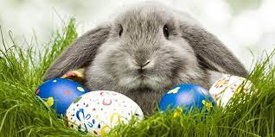
Wielkanoc, jakiej już nie ma... Zapomniane zwyczaje i tradycje- Małopolska. ""
Sylwia Osiewicz 7B

Slide 2
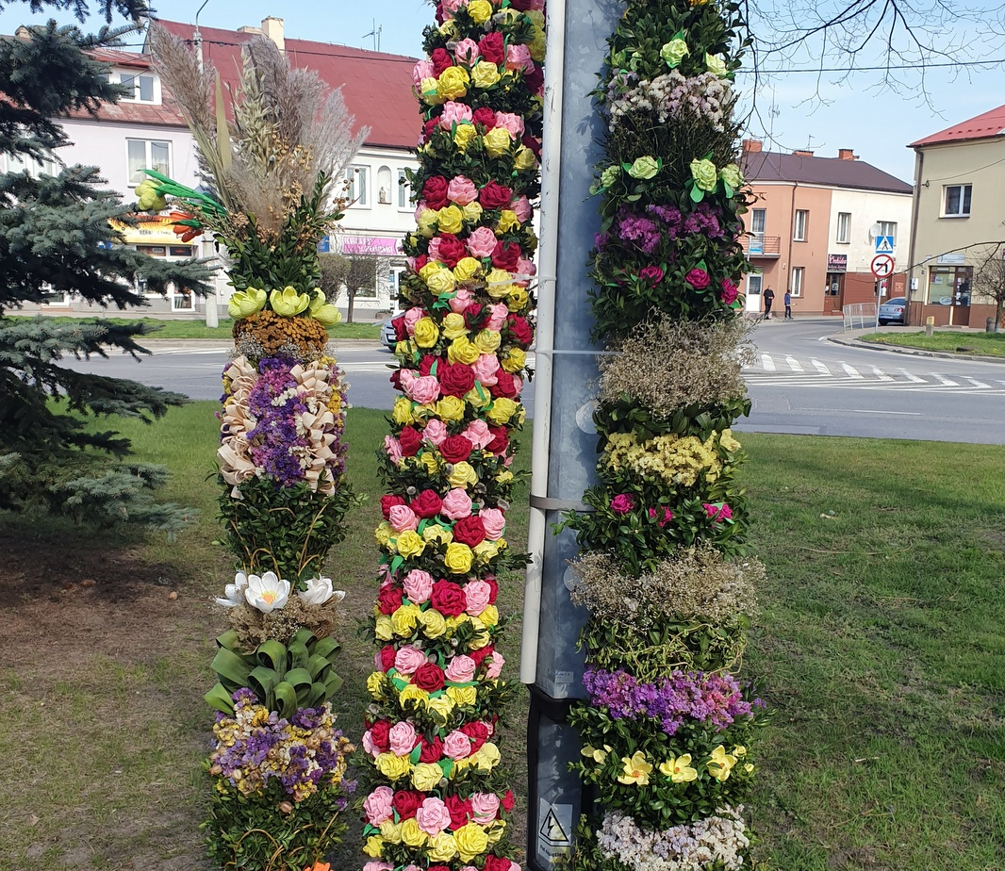
Kiedyś przygotowania do świąt wielkanocnych zaczynały się już jesienią poprzedniego roku. Zbierało się trawy i rośliny do ozdobienia palm, które wykonywało się własnoręcznie. Rośliny barwiono na różne kolory lub zostawiano ich naturalną barwę.

Slide 3
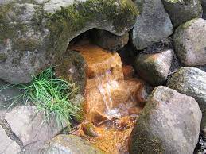
Wielkanocne uroczystości zaczynały się tak naprawdę w nocy z Wielkiego Czwartku na Wielki Piątek. Mieszkańcy wracający z czuwania w Wolbromiu szli do pobliskiej Koziny. Pod pagórkiem, na którym była kaplica Najświętszej Marii Panny, znajdowały się tam dwa źródełka, które miały cudowne właściwości.
- Kto się obmył wtedy w tej wodzie, zmywał z siebie wszystkie choroby, grzechy.

Slide 4
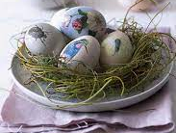
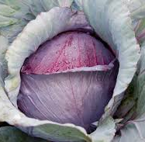
W Wielki Piątek zaczynano powoli przygotowania do świąt. W powiecie olkuskim znane było wtedy przysłowie "W Wielki Piątek dobrego siewu początek". - Niektórzy mężczyźni siali wtedy trochę owsa. Kobiety z kolei - kapustę. Miały być dzięki temu dorodne i miały ich nie zjadać gąsienice

Slide 5
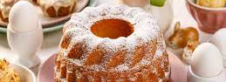
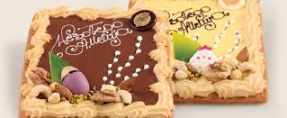
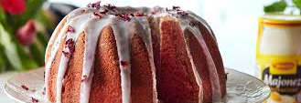
Podstawowe ciasta, jakie się wtedy piekło w regionie na Wielkanoc, to baby, ciasta drożdżowe z kruszonką i serniki. Mazurki przyszły później.

Slide 6
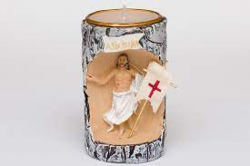
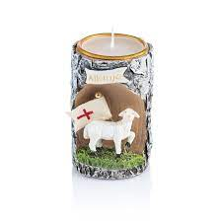
Niewiele osób pamięta, że dawniej w Wielki Piątek na znak smutku zasłaniano w domach lustra. Wiemy to m.in. z opisów Józefa Liszki, regionalisty z Krzykawy
Na stole w centralnym miejscu umieszczano pasyjkę i dwa lichtarze ze świecami, które zapalano w godzinę śmierci Pana Jezusa

Slide 7
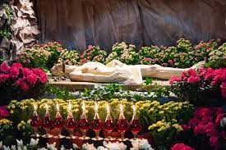
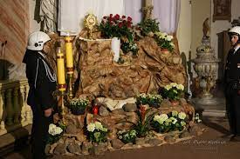
Wieczorem szło się na liturgię Wielkiego Piątku, w której obowiązkowo uczestniczyło się w adoracji krzyża. Po niej była adoracja przy Grobie Pańskim, która trwała cały wieczór i noc, nieprzerwanie przez całą Wielką Sobotę. Przychodziło się o różnych porach, ale zawsze ktoś był. Przy grobie pełnili wartę strażacy w mundurach galowych oraz parafianie.

Slide 8
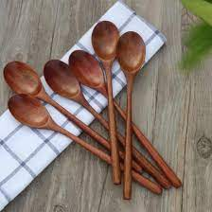
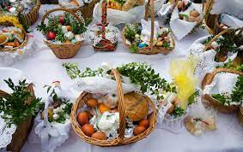
Z kolei w Wielką Sobotę, poza tym, że tak jak dziś święcono pokarmy, na wsiach święcono dodatkowo drewniane krzyżyki. - Następnie ustawiano je w polach, co miało zapewnić urodzaj

Slide 9
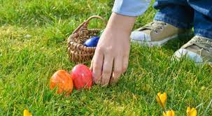
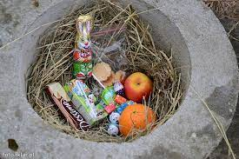
Wtedy już znany był zwyczaj "szukania zajączka". W mieszkaniu lub ogrodzie chowano drobne prezenty, czy łakocie i zadaniem dzieci było je odnaleźć

Slide 10
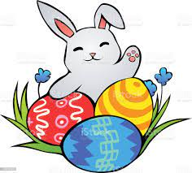
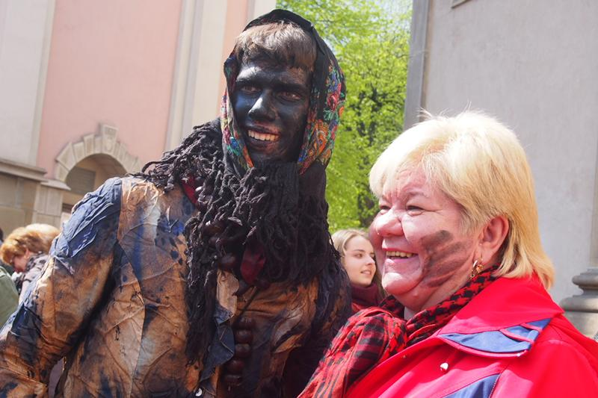
„SIUDA BABA”
Zwyczaj do dziś żywy w Wieliczce. Mężczyzna umazany sadzą i przebrany w damskie łachmany, ze sznurem korali z kasztanów lub ziemniaków, noszący na plecach wielki kosz, a w ręku trzymający krzyż i bat, chodzi po domach w towarzystwie Cygana i kilku chłopców ubranych w stroje krakowskie, prosząc o datki i szukając panien, by wysmarować je sadzą.

Slide 11
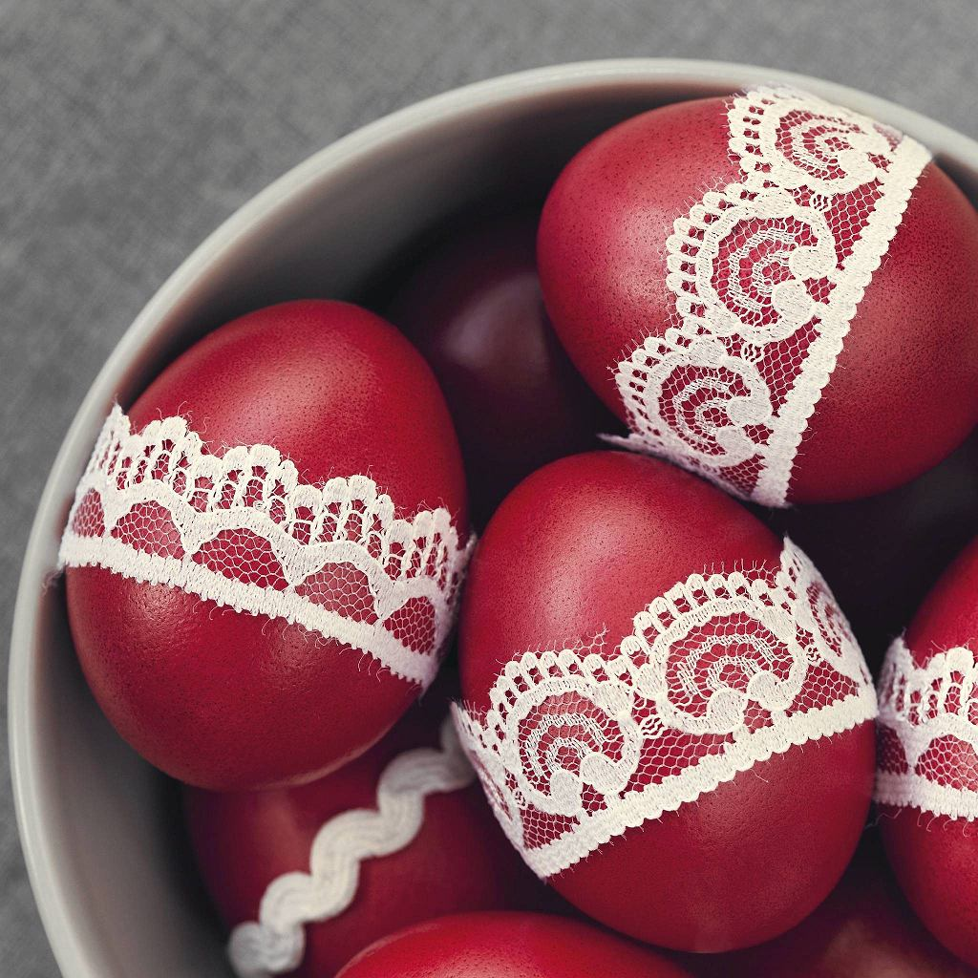
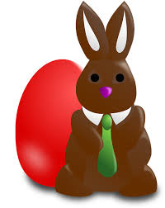
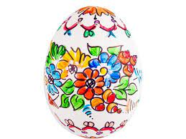
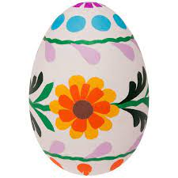
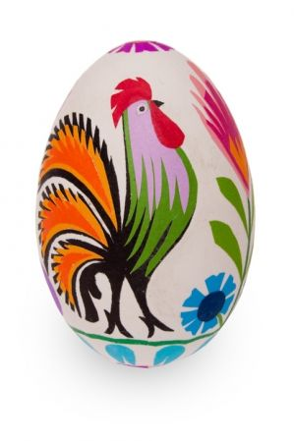
„Walatka” zwana też „Wybitką”
To nic innego jak bitwa na jajka. Uczestnicy mieli za zadanie tak potoczyć po stole jajka, by się ze sobą zderzyły. Zwyciężał ten, którego jajko się nie rozbiło. W innym wariancie walatki jajka brano do ręki i stukano się ich czubkami. Zabawa ta dawała wiele radości i śmiechu, grano więc w nią całymi rodzinami.

Slide 12
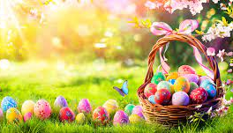
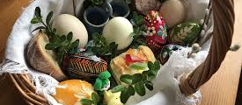
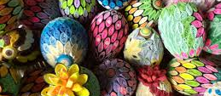
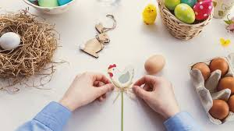

Slide 13
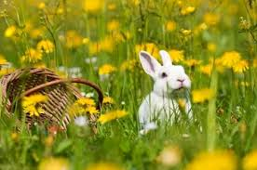
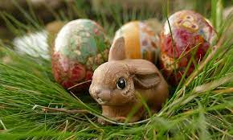
BIBLIOGRAFIA
https://olkusz.naszemiasto.pl/wielkanoc-jakiej-juz-nie-ma-zapomniane-zwyczaje-i-tradycje/ar/c11-2241502
http://staszow.pl/wielka-noc-wielka-moc4.html

